Slide 1

INTRODUCTION TO MANAGEMENT
A tabu search algorithm for solving a
multicriteria flexible job shop scheduling problem
用于解决多标准灵活作业车间调度问题的禁忌搜索算法
王茗琛 Mingchen Wang
2024

Slide 2
Content
Part 1. 作者简介
Part 2. 背景介绍
Part 3. 问题定义及符号
Part 4. 禁忌搜索算法
Part 5. 实验设置及结果
Part 6. 结论

Slide 3


作者介绍
Geoffrey Vilcot
是一位专注于云、人工智能和大数据的技术专家，在公共服务、工业和奢侈品零售领域拥有丰富的经验。 他对与这些领域相关的技术和商业问题有深入的了解，并能够为公司提出创新且有效的解决方案。 他对技术趋势和市场发展的了解使他成为企业适应和转型的关键人物。
Jean-Charles Billaut
是法国图尔大学理工学院计算机科学教授。他教授汇编语言和运筹学（图论和动态编程）。他还是法国 OR 协会董事会成员（2006 年和 2007 年担任主席）。

Slide 4
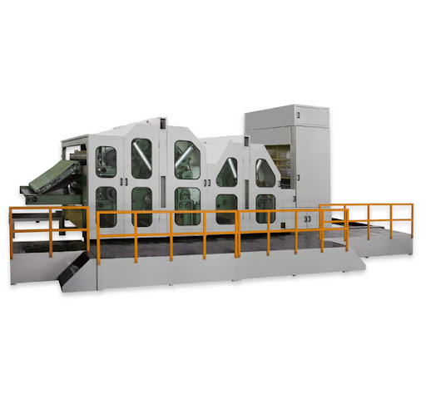
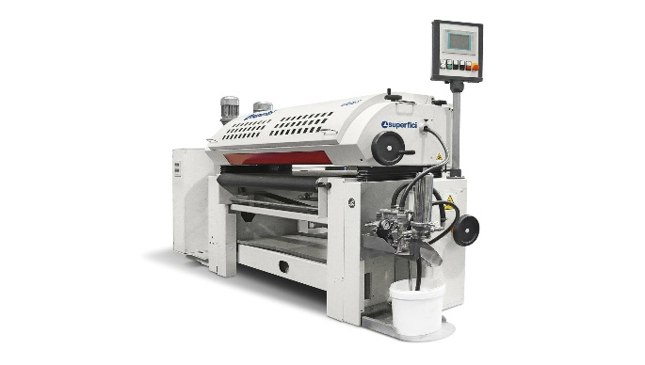
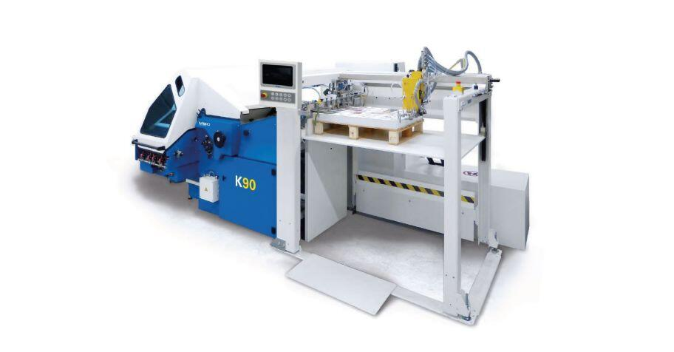
背景介绍
印刷机 梳理机 折页机
在印刷和纸板行业中，车间由多台并行的机器组成，主要是印刷机、梳理机和折页机。通常不止一台印刷机执行印刷操作，梳理机和折页机同理。因此，除了调度操作的问题，确定每个操作的开始时间的问题之外，存在确定执行机器的分配问题。
Notes:
由于所有要执行的作业并不以相同的顺序访问车间的机器，因此作业的路由并不相同，我们说我们面临着作业车间环境。这个问题在文献中是已知的，称为灵活作业车间调度问题（FJSSP）。

Slide 5



背景介绍
开始时间
完工时间
流程时间
迟到时间
决策者
Notes:
此外，决策者通常不仅对单个目标函数表现良好的解决方案感兴趣，而且还对几个标准（如完工时间或流程时间）和涉及迟到度量的标准之间的最佳折衷解决方案感兴趣。
下面，我们首先考虑目标函数中的两个标准，最后考虑三个标准。双标准问题涉及完工时间和最大迟到最小化，并且考虑的附加标准是总迟到。目的是为决策者提供一组与非支配标准向量相对应的解决方案，为了更方便也称为帕累托最优解或非支配解决方案。（Pareto optimal solutions or non-dominated solutions）

Slide 6
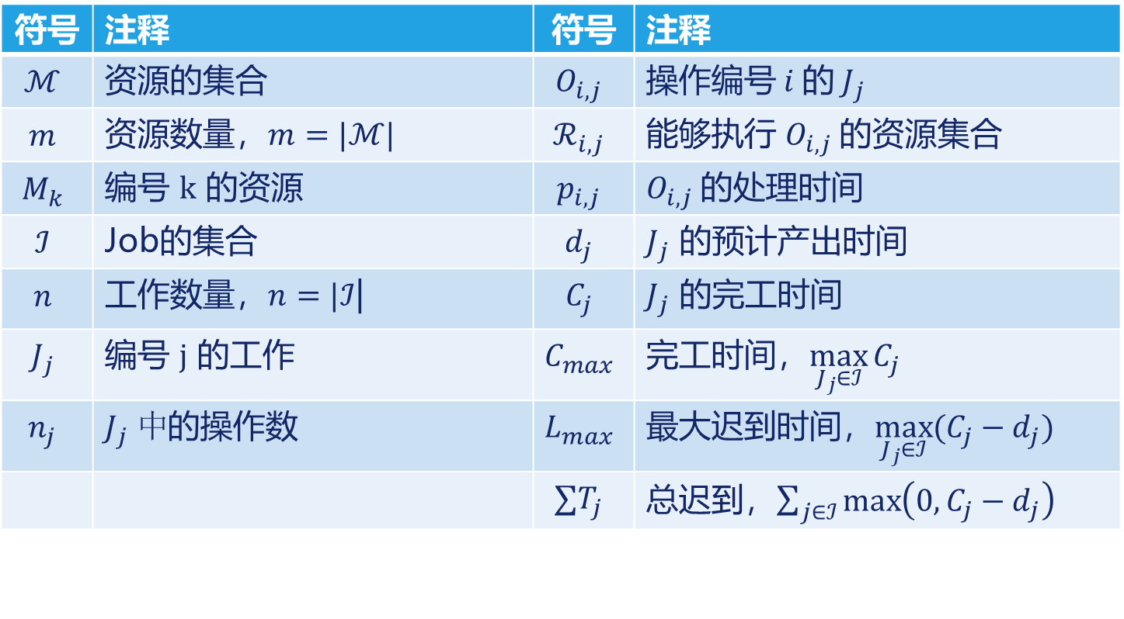
问题定义及符号
表1. 符号列表
符号 | 注释 | 符号 | 注释
$$ℳ$$ | 资源的集合 | $$O_{i,j}$$ | 操作编号$i$的$J_{j}$
$$m$$ | 资源数量，$m=|ℳ|$ | $$ℛ_{i,j}$$ | 能够执行 $O_{i,j}$的资源集合
$$M_{k}$$ | 编号 $k$ 的资源 | $$p_{i,j}$$ | $O_{i,j}$的处理时间
$$ℐ$$ | Job的集合 | $$d_{j}$$ | $J_{j}$ 的预计产出时间
$$n$$ | 工作数量，$n=|ℐ$| | $$C_{j}$$ | $J_{j}$ 的完工时间
$$J_{j}$$ | 编号 $j$ 的工作 | $$C_{max}$$ | 完工时间，$\max_{J_{j}∈ℐ}{C_{j}}$
$$n_{j}$$ | $J_{j} 中$的操作数 | $$L_{max}$$ | 最大迟到时间，$\max_{J_{j}∈ℐ}{(C_{j}−d_{j})}$
 |  | $$∑T_{j}$$ | 总迟到，$\sum_{j∈ℐ}{\max\left(0, C_{j}−d_{j}\right)}$
Notes:
文中认为必须由 $m$ 个分离资源组成的 $ℳ$ 集合上调度由 $n$ 个作业组成的 $ℐ$ 作业集合。每个作业 $J_{j}$ 需要 $n_{j}$ 个连续操作才能完成，并且作业 $J_j$ 的操作 $i$由 $O_{i,j}$ 表示。每个操作 $O_{i,j}$可以由集合 $R_{i,j}$ 中的任何资源处理，集合 $R_{i,j}$ 是包含可以执行 $O_{i,j}$ 的资源的 $ℳ$ 的子集。假设操作 $O_{i,j}$ 的处理时间（用 $p_{i,j}$表示）不依赖于执行资源。这个假设可以在不改变方法有效性的情况下放宽。每个作业 J j还关联有一个截止日期，用 $d_{j}$表示。
问题是为每个操作设置执行资源和开始时间。我们用 $C_{j}$ 表示作业$J_{j}$的完成时间。为了衡量调度的质量，需要考虑三个经典标准：完工时间$C_{max} 定义为 C_{max}=\max_{J_{j}∈ℐ}{C_{j}}$，最大迟到$L_{max}$定义为$L_{max}=\max_{J_{j}∈ℐ}{(C_{j}−d_{j})}和$总迟到$∑T_{j}$定义为$\sum{j∈ℐ }T_{j}=\sum{j∈ℐ}\max{(0, C_{j}−d_{j})}$
这个问题是强NP困难的。表 1 总结了这些符号。

Slide 7
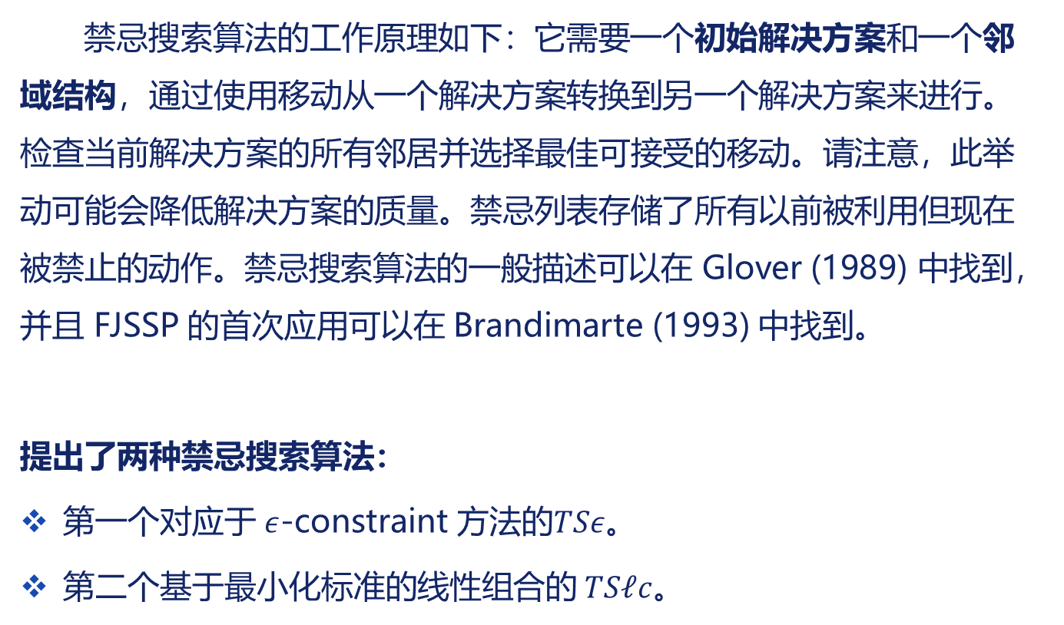
禁忌搜索算法
禁忌搜索算法的工作原理如下：它需要一个初始解决方案和一个邻域结构，通过使用移动从一个解决方案转换到另一个解决方案来进行。检查当前解决方案的所有邻居并选择最佳可接受的移动。请注意，此举动可能会降低解决方案的质量。禁忌列表存储了所有以前被利用但现在被禁止的动作。禁忌搜索算法的一般描述可以在 Glover (1989) 中找到，并且 FJSSP 的首次应用可以在 Brandimarte (1993) 中找到。
提出了两种禁忌搜索算法：
第一个对应于 $ε$-constraint 方法的$TSε$。
第二个基于最小化标准的线性组合的 $TSℓc$。

Slide 8
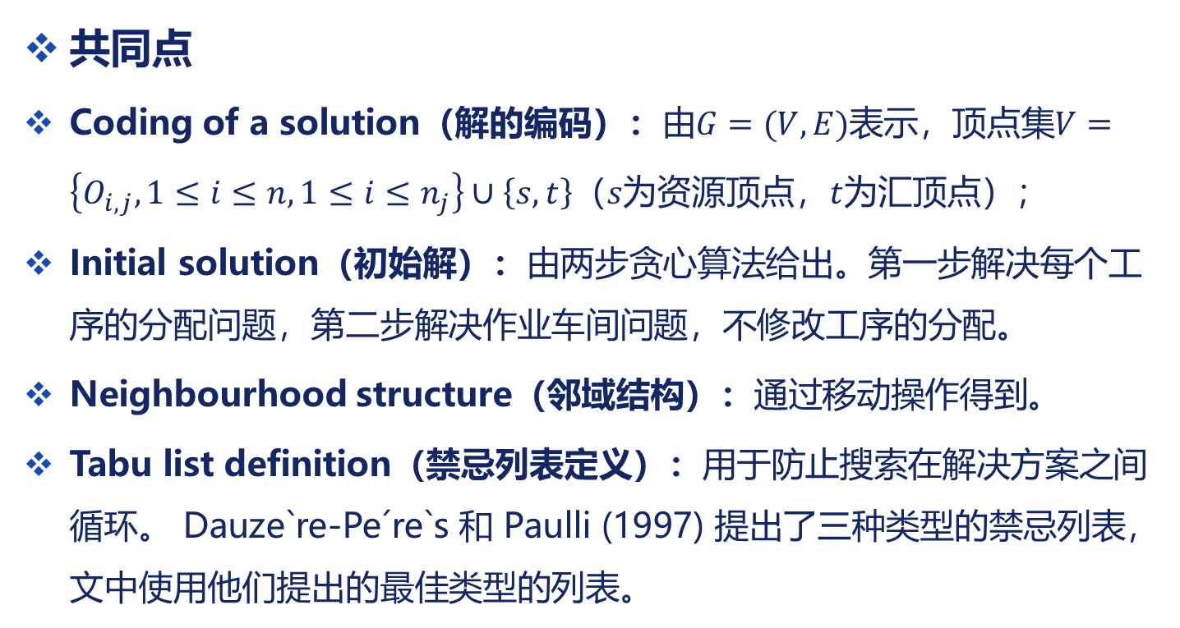
禁忌搜索算法
共同点
Coding of a solution（解的编码）：由$G=(V, E)$表示，顶点集$V=\left\{O_{i,j}, 1≤i≤n, 1≤i≤n_{j}\right\}∪\left\{s, t\right\}$（$s为$资源顶点，$t$为汇顶点）；
Initial solution（初始解）：由两步贪心算法给出。第一步解决每个工序的分配问题，第二步解决作业车间问题，不修改工序的分配。
Neighbourhood structure（邻域结构）：通过移动操作得到。
Tabu list definition（禁忌列表定义）：用于防止搜索在解决方案之间循环。 Dauze`re-Pe´re`s 和 Paulli (1997) 提出了三种类型的禁忌列表，文中使用他们提出的最佳类型的列表。
Notes:
第一步：首先，将操作按 $\left|ℛ_{i,j}\right|$ 非递减顺序排序，并按非递增 $p_{i,j}$顺序排序以打破平局。操作列表称为 $𝒪$。一项资源的工作负载由分配的操作的处理时间之和来定义。资源按其工作量非递减顺序排序，该列表称为 $ℛ$。根据列表 $𝒪$ 进行操作，对于每个操作 $O_{i,j}$，将 $ℛ$ 中属于 $R_{i,j}$的第一个资源分配给操作时，该资源的工作负载以及资源的排序都会更新。该过程不断迭代，直到 $𝒪$ 的所有操作都分配给一个资源。
第二步：使用基于“松弛”规则的贪心算法解决作业车间问题。用 $𝒮$ 表示候选操作集。一开始，$𝒮=\{O_{1,j},1≤j≤n\}$。候选操作按其发布时间非递减顺序排序（以及松弛非递减顺序以打破平局）。操作 $O_{i,j}$的释放时间是执行资源可用于处理操作 $O_{i,j}$ 的空闲时间与操作 $O_{i−1,j}$（如果存在）的完成时间之间的最大值。操作 $O_{i,j}$ 的松弛是作业 $J_{j}$ 的到期日期与该作业的完成时间之间的差值，就好像剩余操作在 $O_{i,j}$ 之后没有空闲时间处理一样。安排第一个候选操作，更新发布日期，更新 $𝒮$，并且在 $𝒮≠∅$ 期间迭代该过程。

Slide 9
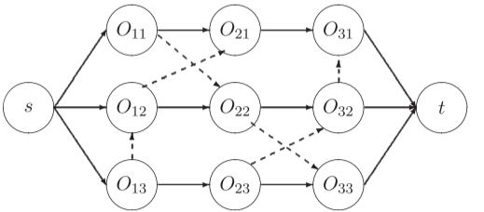
禁忌搜索算法
Coding of a solution
图1. 解决方案的编码
Notes:
如果相应操作之间存在路由约束或资源约束，则两个顶点之间存在边。$O_{n_{j},j}$和$t$之间有一条边，长度为$p_{n_{j},j}$；$s$和$O_{1,j}$之间长度为 0 的边。对于其他边，长度等于边原点处操作的处理时间。该图不包含任何环，并且所有弧的长度均为正。相应调度的完工时间或最大延迟时间的评估可以在多项式时间内精确完成（图 1）。

Slide 10
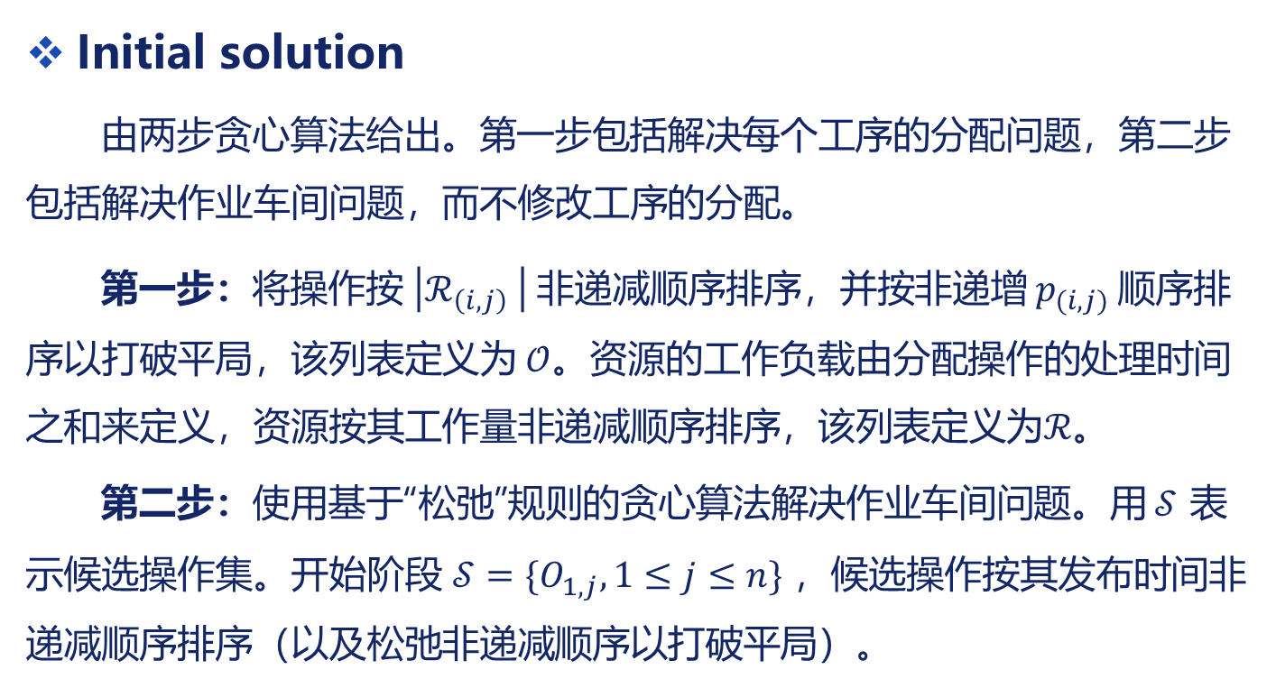
禁忌搜索算法
Initial solution
由两步贪心算法给出。第一步包括解决每个工序的分配问题，第二步包括解决作业车间问题，而不修改工序的分配。
第一步：将操作按 $\left|ℛ_{\left(i,j\right)} \right|$非递减顺序排序，并按非递增 $p_{(i,j)}$顺序排序以打破平局，该列表定义为 $𝒪$。资源的工作负载由分配操作的处理时间之和来定义，资源按其工作量非递减顺序排序，该列表定义为$ℛ$。
第二步：使用基于“松弛”规则的贪心算法解决作业车间问题。用 $𝒮$ 表示候选操作集。开始阶段 $𝒮=\{O_{1,j},1≤j≤n\}$ ，候选操作按其发布时间非递减顺序排序（以及松弛非递减顺序以打破平局）。
Notes:
第一步：首先，将操作按 $\left|ℛ_{i,j}\right|$ 非递减顺序排序，并按非递增 $p_{i,j}$顺序排序以打破平局。操作列表称为 $𝒪$。一项资源的工作负载由分配的操作的处理时间之和来定义。资源按其工作量非递减顺序排序，该列表称为 $ℛ$。根据列表 $𝒪$ 进行操作，对于每个操作 $O_{i,j}$，将 $ℛ$ 中属于 $R_{i,j}$的第一个资源分配给操作时，该资源的工作负载以及资源的排序都会更新。该过程不断迭代，直到 $𝒪$ 的所有操作都分配给一个资源。
第二步：使用基于“松弛”规则的贪心算法解决作业车间问题。用 $𝒮$ 表示候选操作集。一开始，$𝒮=\{O_{1,j},1≤j≤n\}$。候选操作按其发布时间非递减顺序排序（以及松弛非递减顺序以打破平局）。操作 $O_{i,j}$的释放时间是执行资源可用于处理操作 $O_{i,j}$ 的空闲时间与操作 $O_{i−1,j}$（如果存在）的完成时间之间的最大值。操作 $O_{i,j}$ 的松弛是作业 $J_{j}$ 的到期日期与该作业的完成时间之间的差值，就好像剩余操作在 $O_{i,j}$ 之后没有空闲时间处理一样。安排第一个候选操作，更新发布日期，更新 $𝒮$，并且在 $𝒮≠∅$ 期间迭代该过程。

Slide 11
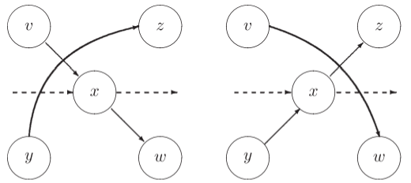

禁忌搜索算法
Neighbour 定义
图2. 在$y$和$z$之间移动操作$x$
Notes:
邻域是通过移动操作获得的，这种独特的技术允许修改分配和序列。在联合图中，操作 $y$ 和 $z$ 之间移动操作 $x$（此移动用$\left\{x, y, z\right\}$表示）意味着：
删除边 $(v, x)$和 $(x, w)$，其中 $v$（分别为 $w$）是执行资源上 $x$ 的前驱（分别为后继）；
添加一条边 $(v, w)$, . 删除边 $(y, z)；$
添加边 $(y, x)$和 $(x, z)$。

Slide 12
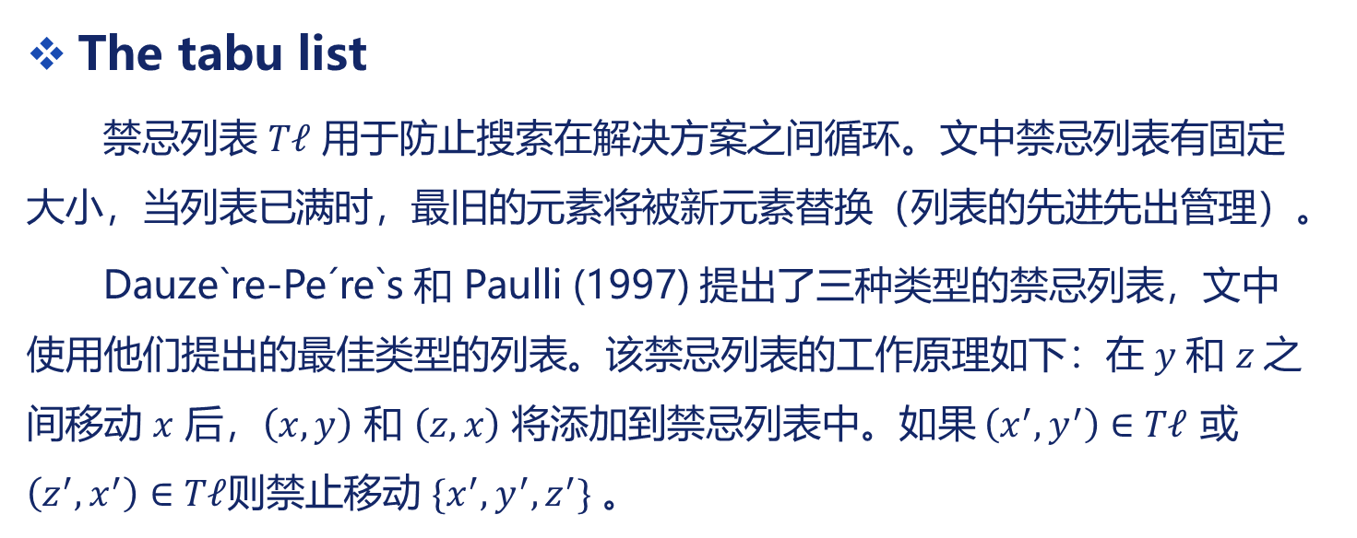
禁忌搜索算法
The tabu list
禁忌列表 $Tℓ$ 用于防止搜索在解决方案之间循环。文中禁忌列表有固定大小，当列表已满时，最旧的元素将被新元素替换（列表的先进先出管理）。
Dauze`re-Pe´re`s 和 Paulli (1997) 提出了三种类型的禁忌列表，文中使用他们提出的最佳类型的列表。该禁忌列表的工作原理如下：在 $y$ 和 $z$之间移动 $x$ 后，$\left(x,y\right)$ 和 $\left(z,x\right)$ 将添加到禁忌列表中。如果 $\left(x^{′}, y^{′}\right)∈Tℓ$ 或 $\left(z^{′},x^{′}\right)∈Tℓ$则禁止移动 $\{x^{′},y^{′},z^{′}\}$ 。

Slide 13
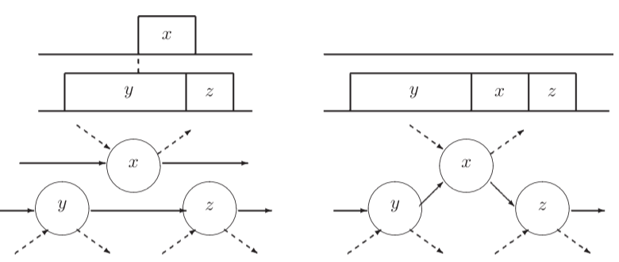
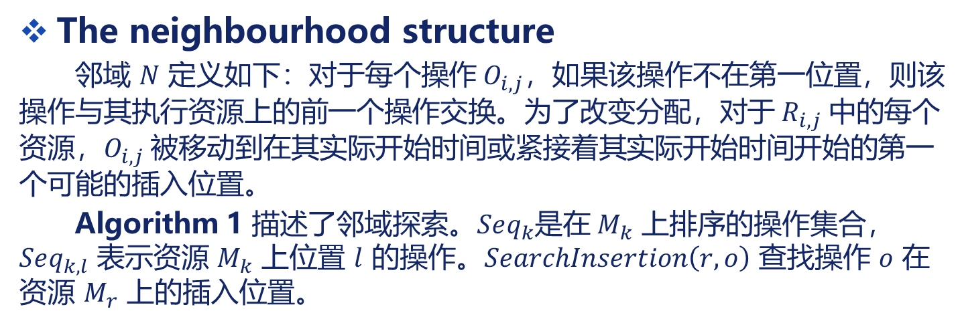

禁忌搜索算法
The neighbourhood structure
邻域 $N$ 定义如下：对于每个操作 $O_{i,j}$，如果该操作不在第一位置，则该操作与其执行资源上的前一个操作交换。为了改变分配，对于$R_{i,j}$中的每个资源，$O_{i,j}$被移动到在其实际开始时间或紧接着其实际开始时间开始的第一个可能的插入位置。
Algorithm 1 描述了邻域探索。$Seq_{k}$是在 $M_{k}$ 上排序的操作集合，$Seq_{k,l}$ 表示资源 $M_{k}$ 上位置 $l$ 的操作。$SearchInsertion\left(r,o\right)$ 查找操作 $o$ 在资源 $M_{r}$ 上的插入位置。
图3. $x$ 的赋值修改
Notes:
邻域 $N$ 定义如下：对于每个操作 $O_{i,j}$，如果该操作不在第一位置，则该操作与其执行资源上的前一个操作交换。为了改变分配，对于$R_{i,j}$中的每个资源（当前分配除外），$O_{i,j}$被移动到在其实际开始时间或紧接着其实际开始时间开始的第一个可能的插入位置。图3说明了分配修改（虚线表示未修改的路由约束）。

Slide 14
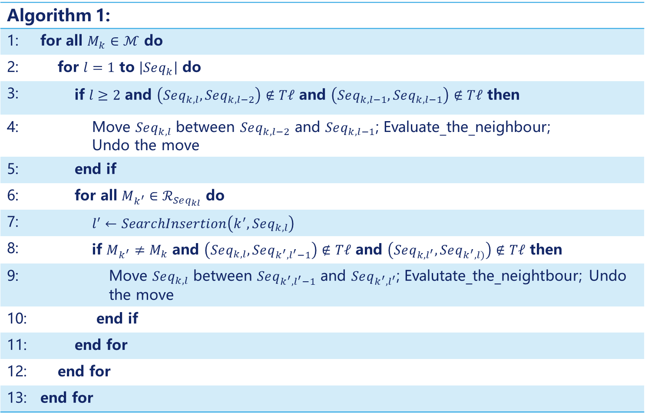
禁忌搜索算法
Algorithm 1:
1: | for all $M_{k}∈ℳ$ do
2: | for $l=1$ to $\left|Seq_{k}\right|$ do
3: | if $l≥2$ and $\left(Seq_{k,l}, Seq_{k,l−2}\right)∉Tℓ$ and $\left(Seq_{k,l−1}, Seq_{k, l−1}\right)∉Tℓ$ then
4: | Move $Seq_{k, l}$ between $Seq_{k, l−2}$ and $Seq_{k,l−1}$; Evaluate_the_neighbour; Undo the move
5: | end if
6: | for all $M_{k^{′}}∈ℛ_{Seq_{kl}}$ do
7: | $l^{′}←SearchInsertion\left(k^{′}, Seq_{k, l}\right)$
8: | if $M_{k^{′}}≠M_{k}$ and $\left(Seq_{k,l}, Seq_{k^{′}, l^{′}−1}\right)∉Tℓ$ and $\left(Seq_{k,l^{′}}, Seq_{k^{′}, l)}\right)∉Tℓ$ then
9: | Move $Seq_{k,l}$ between $Seq_{k^{′},l^{′}−1}$ and $Seq_{k^{′}, l^{′}}$; Evalutate_the_neightbour; Undo the move
10: | end if
11: | end for
12: | end for
13: | end for
Notes:
过程 Evaluate_the_neighbour 存储邻域及其评估（如果它是迄今为止最好的）。对于第一位置的工作，仅探讨了任务修改。

Slide 15
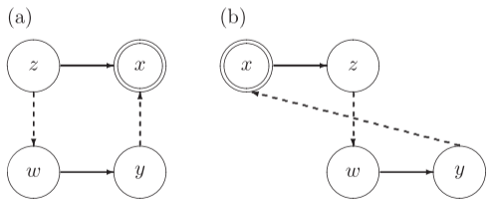
禁忌搜索算法
命题3.1：邻域 $N$ 是相通的
图4. swap move 后的循环生成
Notes:
考虑初始解 $S^{i}$ 和目标解 $S^{t}$。我们必须证明，经过有限次数的移动后，可以从 $S^{i}$ 获得 $S^{t}$ 。考虑与这些时间表相对应的联合图，用 $G^{i}$ 和 $G^{t}$ 表示。从 $S^{i}$ 开始，始终可以更改操作的分配，使其与 $S^{t}$ 中的相同。显然，这样的一组移动不能在连接图中生成循环。符号 $S^{i}$ 用于表示修改阶段中的当前调度。现在可以假设在 $S^{i}$ 中，操作的分配与 $S^{t}$ 中的相同。
假设 $G^{t}$ 是拓扑排序的。我们首先考虑 $G^{t}$ 中的一阶运算。由于这些操作没有前导，因此始终可以通过使用交换移动将它们放在 $G^{i}$ 中的第一顺序。
现在考虑 $G^{t}$ 中排名 $r$ 的操作 $x$ 并假设 $G^{t}$ 中等级 $r^{′}<r$ 的操作在 $G^{i}$ 中处于相同排名。图4说明了“唯一的情况”，即 $x$ 与其前任在资源上的交换生成循环（虚线表示路由约束）。请注意，从 $w$ 到 $y$ 的路径可以由多个边组成。$x$ 在 $G^{i}$ 中的交换移动无法生成图4(b)的循环，因为图4(a) 中 $x$ 之前的操作 $z,w$ 和 $y$ 的秩为 $r^{′}<r$，因此已经在 $G^{i}$ 中调度。因此，始终可以将 $x$ 与其前任交换，直到其在 $G^{i}$ 中的等级与 $G^{t}$ 中的等级相同。通过按照 $G^{t}$的拓扑顺序移动 $G^{i}$ 的操作，经过有限次数的移动后，可以从 $S^{i}$ 获得 $S^{t}$ 。

Slide 16
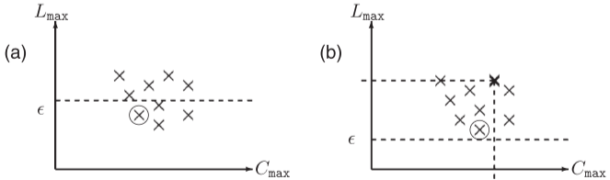
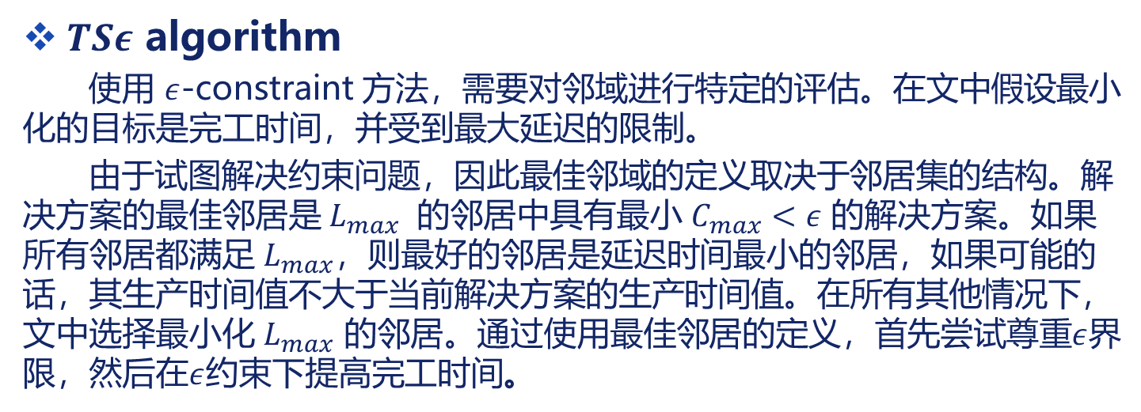
禁忌搜索算法
$TSε$ algorithm
使用 $ε$-constraint 方法，需要对邻域进行特定的评估。在文中假设最小化的目标是完工时间，并受到最大延迟的限制。
由于试图解决约束问题，因此最佳邻域的定义取决于邻居集的结构。解决方案的最佳邻居是 $L_{max}⁡$ 的邻居中具有最小 $C_{max}<ε$ 的解决方案。如果所有邻居都满足 $L_{max}$，则最好的邻居是延迟时间最小的邻居，如果可能的话，其生产时间值不大于当前解决方案的生产时间值。在所有其他情况下，文中选择最小化 $L_{max}$ 的邻居。通过使用最佳邻居的定义，首先尝试尊重$ε$界限，然后在$ε$约束下提高完工时间。
图5. 最佳邻域和搜索方向
Notes:
使用 $ε$-constraint 方法，禁忌搜索算法需要对邻域进行特定的评估。在文中假设最小化的目标是完工时间，并受到最大延迟的限制。
由于试图解决约束问题，因此最佳邻域的定义取决于邻居集的结构。解决方案的最佳邻居是 $L_{max}$ 的邻居中具有最小 $C_{max}<ε$ 的解决方案（参见图5(a)，其中最佳邻居用圆圈表示）。如果所有邻居都满足 $L_{max}$，则最好的邻居是延迟时间最小的邻居，如果可能的话，其生产时间值不大于当前解决方案的生产时间值（参见图5(b)）。在所有其他情况下，文中选择最小化 $L_{max}$ 的邻居。通过使用最佳邻居的定义，首先尝试尊重$ε$界限，然后在$ε$约束下提高完工时间。

Slide 17
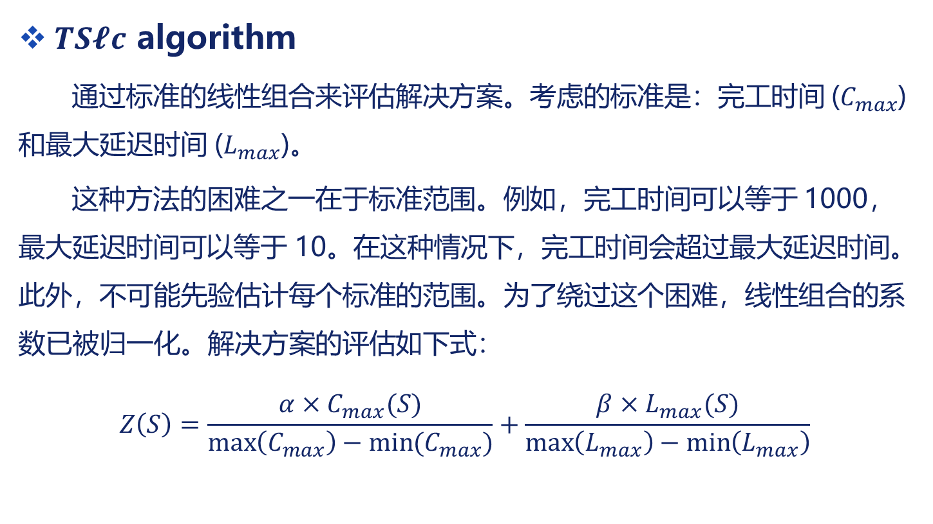
禁忌搜索算法
$TS𝓵c$ algorithm
通过标准的线性组合来评估解决方案。考虑的标准是：完工时间 ($C_{max}$) 和最大延迟时间 ($L_{max}$)。
这种方法的困难之一在于标准范围。例如，完工时间可以等于 1000，最大延迟时间可以等于 10。在这种情况下，完工时间会超过最大延迟时间。此外，不可能先验估计每个标准的范围。为了绕过这个困难，线性组合的系数已被归一化。解决方案的评估如下式：
$$Z\left(S\right)=\frac{α×C_{max}(S)}{\max\left(C_{max}\right)−\min{(C_{max})}}+\frac{β×L_{max}(S)}{\max\left(L_{max}\right)−\min\left(L_{max}\right)}$$
Notes:
$\{α, β\}$ 系数，
$C_{max}\left(S\right)$和$L_{max}\left(S\right)$解决方案的完工时间和最大延迟时间，
以及$\max\left(C_{max}\right), min\left(C_{max}\right)、max(L_{max})和min(L_{,max})$，其计算如下。

Slide 18
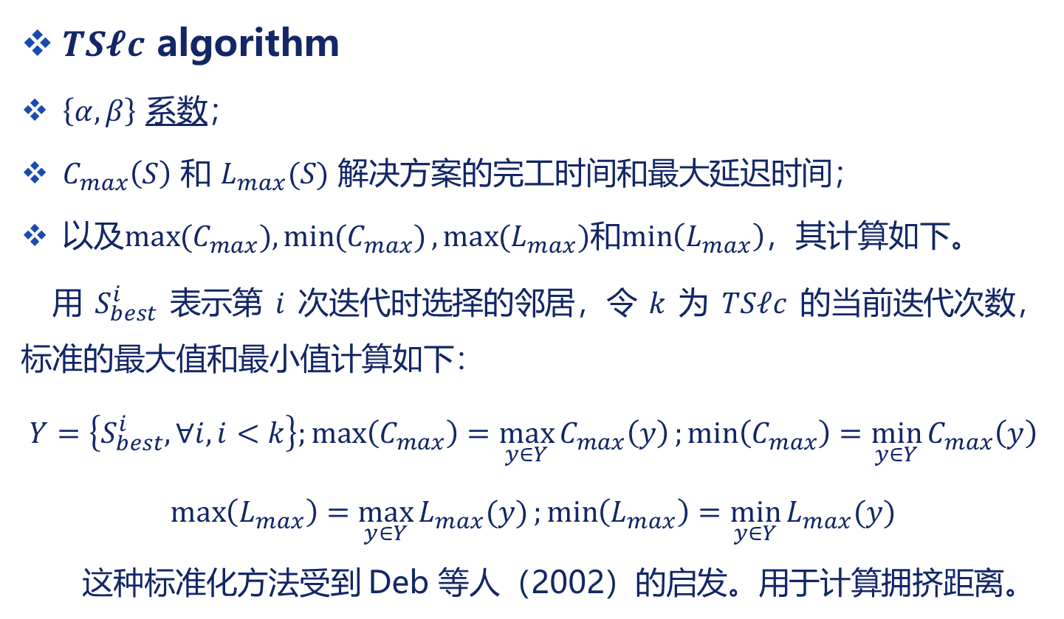
禁忌搜索算法
$TS𝓵c$ algorithm
$\left\{α, β\right\}$ 系数；
$C_{max}\left(S\right)$ 和 $L_{max}⁡(S)$ 解决方案的完工时间和最大延迟时间；
以及$\max{(C_{max}⁡),}\min{{(C}_{max})},\max{(L_{max})}$和$\min\left(L_{max}\right)$，其计算如下。
用 $S_{best}^{i}$ 表示第 $i$ 次迭代时选择的邻居，令 $k$ 为 $TS𝓁c$ 的当前迭代次数，标准的最大值和最小值计算如下：
$$Y=\left\{S_{best}^{i}, ∀i, i<k\right\};\max\left(C_{max}\right)=\max_{y∈Y}{C_{max}\left(y\right)};\min\left(C_{max}\right)=\min_{y∈Y}{C_{max}\left(y\right)}$$
$$\max\left(L_{max}\right)=\max_{y∈Y}{L_{max}(y)};\min\left(L_{max}\right)=\min_{y∈Y}{L_{max}(y)}$$
这种标准化方法受到 Deb 等人（2002）的启发。用于计算拥挤距离。
Notes:
有时，禁忌搜索会陷入深度局部最优，无法离开该解。在这种情况下，我们使用多元化运营商，其灵感来自于战略振荡（其中包括允许在短时间内探索不可行的解决方案，（Downsland 1998））。我们实施的多元化工作如下。在 $TS𝓵c$ 算法中，经过一些没有改进的迭代后，搜索将使用最佳已知解 $S^{+}$ 和随机选择用于线性组合的新系数$α, β$重新开始。通过使用这种技术，可以探索一些用初始系数永远无法探索的解决方案。继续使用这些新系数进行搜索，直到找到比 $S^{+}$更好的解（具有正确的系数）或达到极限。在第一种情况下，$TS𝓵c$ 继续从该解开始并使用初始系数，否则搜索结束。

Slide 19
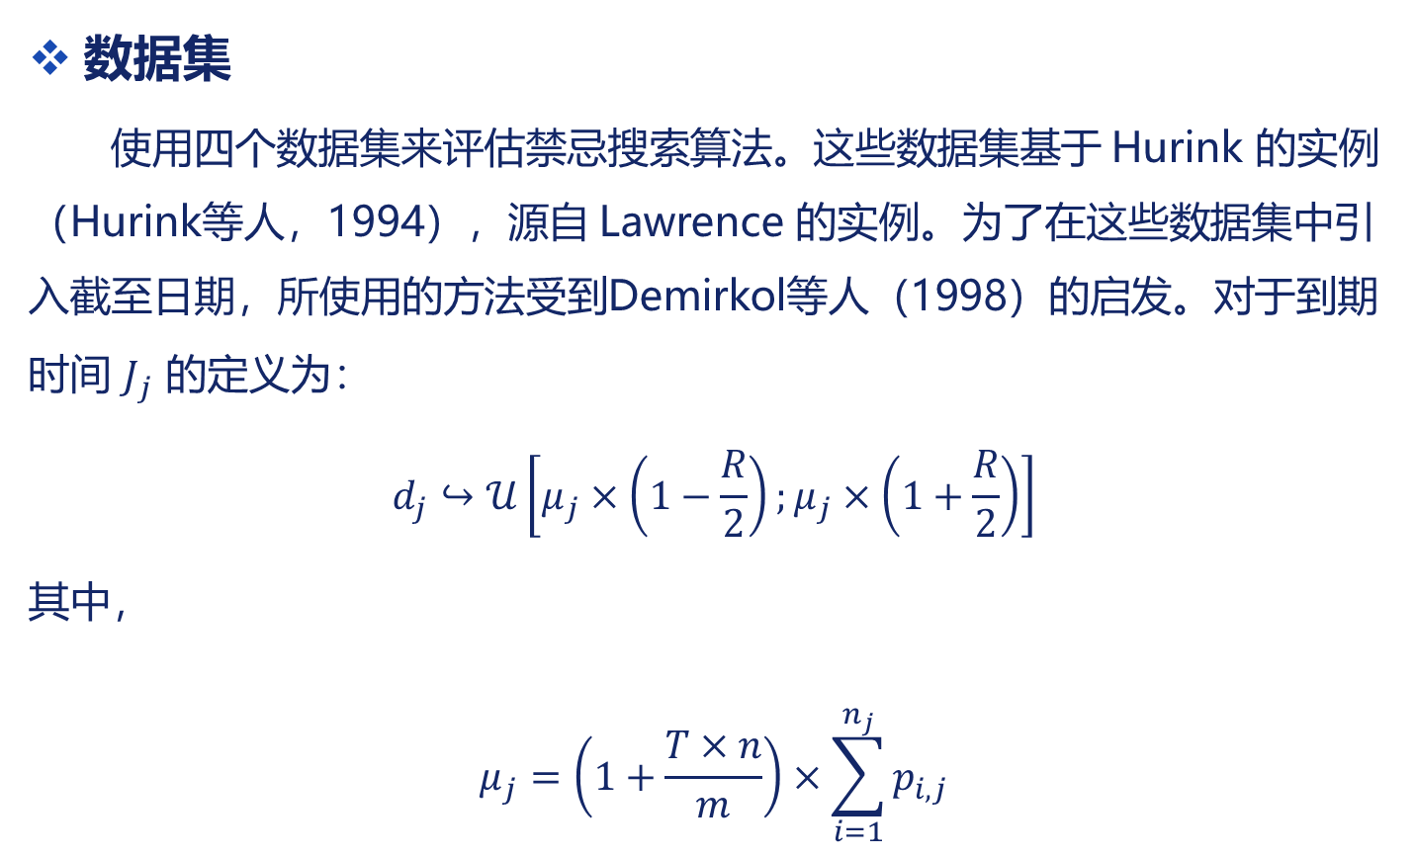
实验设置及结果
数据集
使用四个数据集来评估禁忌搜索算法。这些数据集基于 Hurink 的实例（Hurink等人，1994），源自 Lawrence 的实例。为了在这些数据集中引入截至日期，所使用的方法受到Demirkol等人（1998）的启发。对于到期时间 $J_{j}$ 的定义为：
$$d_{j}↪𝒰\left[μ_{j}×\left(1−\frac{R}{2}\right);μ_{j}×\left(1+\frac{R}{2}\right)\right]$$
其中，
$$μ_{j}=\left(1+\frac{T×n}{m}\right)×\sum_{i=1}^{n_{j}}{p_{i,j}}$$
Notes:
其中 T 和 R 是两个参数，已固定为 T=0.3 和 R=0.5。

Slide 20
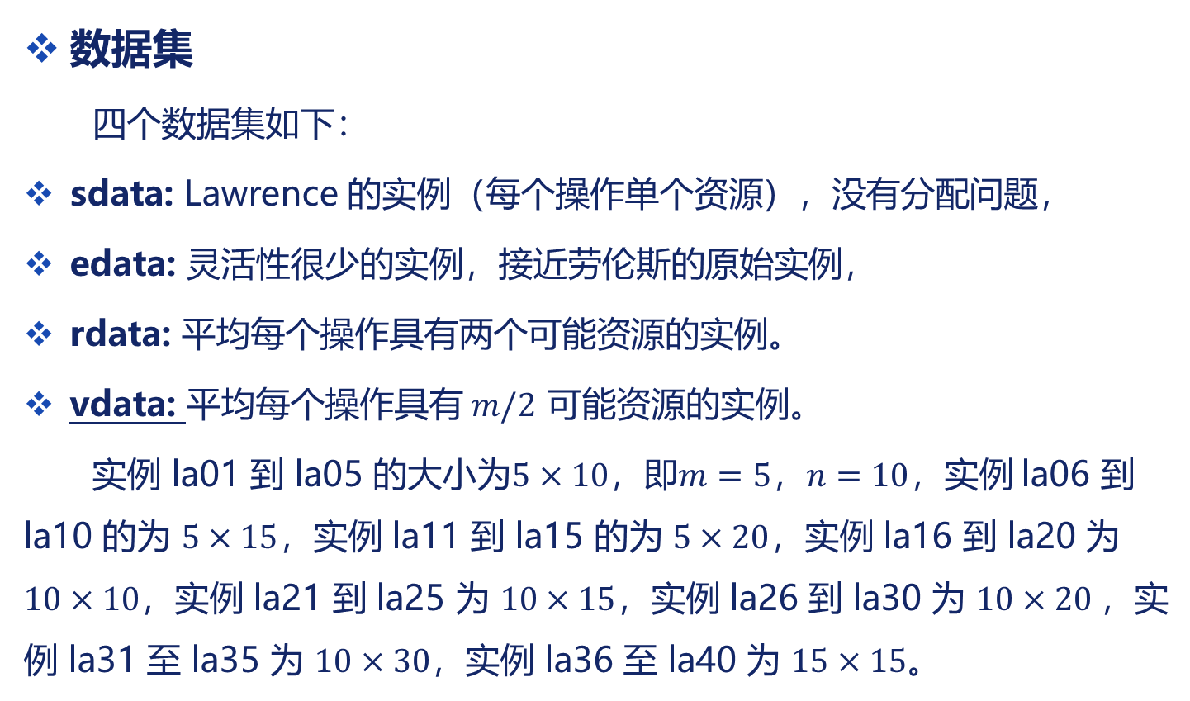
实验设置及结果
数据集
四个数据集如下：
sdata: Lawrence 的实例（每个操作单个资源），没有分配问题，
edata: 灵活性很少的实例，接近劳伦斯的原始实例，
rdata: 平均每个操作具有两个可能资源的实例。
vdata: 平均每个操作具有 $m/2$ 可能资源的实例。
实例 la01 到 la05 的大小为$5×10$，即$m=5，n=10$，实例 la06 到la10 的为 $5×15$，实例 la11 到 la15 的为 $5×20$，实例 la16 到 la20 为 $10×10$，实例 la21 到 la25 为 $10×15$，实例 la26 到 la30 为 $10×20$，实例 la31 至 la35 为 $10×30$，实例 la36 至 la40 为 $15×15$。
Notes:
实验已使用Intel Core Duo T2400、1.84 GHz、2Go RAM（仅使用一个核心）进行。

Slide 21
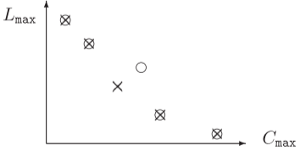
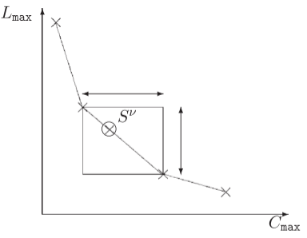
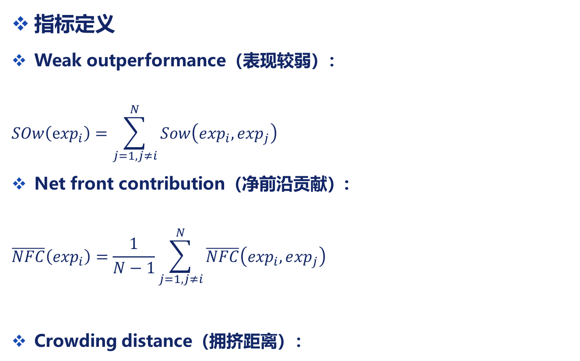
实验设置及结果
指标定义
Weak outperformance（表现较弱）：
$$SOw\left(\exp_{i}\right)=\sum_{j=1,j≠i}^{N}{Sow\left(e{xp}_{i}, e{xp}_{j}\right)}$$
Net front contribution（净前沿贡献）:
$$\overline{NFC}\left(e{xp}_{i}\right)=\frac{1}{N−1}\sum_{j=1,j≠i}^{N}{\overline{NFC}\left(e{xp}_{i},e{xp}_{j}\right)}$$
Crowding distance（拥挤距离）：
图6. 表现较弱概念
图7. 拥挤距离的计算
Notes:
Weak outperformance：
如果 $S_{×}$ 中没有一个解受 $S_{o}$ 中的 一个解支配，并且 $S_{×}$中至少有一个解支配 $S_{o}$ 中的一个解，则一组非支配解 S 弱胜于集合 S。图 6 说明了弱表现的概念：集合 S (解决方案由十字表示）弱优于集合 S （解决方案由圆圈表示）。如果 S弱于 S，则 Ow(S,S) 等于 1 ，否则等于 0。请注意，Ow(S,S)þOw(S,S) 可能等于 0 或 1（但不能等于 2）。
令 $\exp_{i}$ 和 $e{xp}_{j}$为两个测试序列，$S_{e{xp}_{i}}$ （分别为 $S_{e{xp}_{j}}$）的非支配解集。对于所有 $j≠i$，$Sow\left(e{xp}_{i}, e{xp}_{j}\right)$是所有考虑的$Ow\left(S_{e{xp}_{i}},S_{e{xp}_{j}}\right)$实例的总和。指标 $SOw(\exp_{I} )$是对于所有$j≠i$的情况下 $SOw(\exp_{i} ,expj) 的$各项之和。如果$N$是测试系列的数量，那么我们有（公式一）
该指标表示针对所考虑的参数集 $\exp_{i}$ 获得的非支配解集弱于其他解的次数。该指标越大，$S_{\exp_{i}}$越好。
Net front contribution：
考虑两组非支配解 $S_{×}$ 和 $S_{o}$，$S_{∗}$表示$S_{×}∪S_{o}$中的非支配解集合。$NFC(S_{×},S_{o})$ 是 $S_{∗}$ 中 $S_{×}$ 的解的比例 。$\overline{NFC}\left(e{xp}_{i},e{xp}_{j}\right)$表示所有考虑实例的$NFC(S_{\exp_{i}},S_{e{xp}_{j}})$的平均值。$\overline{NFC}\left(e{xp}_{i}\right)$定义为（公式二）
Crowding distance：
拥挤距离（Deb et al. 2002）可用于评估帕累托前沿的多样性。 让我们考虑标准空间中的解 $S^{v}$。拥挤距离是“右侧”解和“左侧”解之间矩形的宽度和高度之和（图 7）。极端解的拥挤距离等于无穷大。
指标 $\overline{CD}$ 是曲线中除极值解之外的所有解之间的平均拥挤距离。该指标越大，非支配解集越好。然而，请注意，生成很少解决方案的方法可能具有重要意义
平均拥挤距离。该指标也被认为是“仅次于”$SOw$ 和 $\overline{NFC}$。

Slide 22
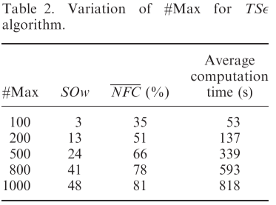
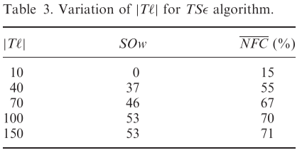
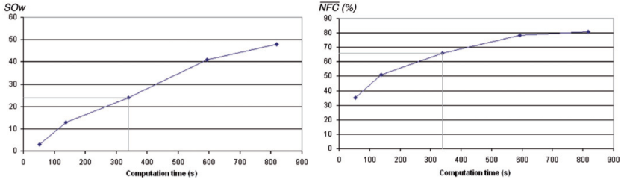

实验设置及结果
$TSε$ algorithm 结果
Notes:
表 2 显示了 TS 算法的结果取决于 #Max 的变化。对于这些实验，T' 的大小已固定为 100。
由于算法的计算时间与参数 #Max 密切相关，因此我们必须修复此参数，以便在计算质量之间取得良好的折衷。 解和计算时间。图 8 说明了 SOw 和 NFC 随计算时间的变化。
我们可以看到，500 秒计算后的改进对于两种性能指标来说并不是真正显着：#Max=500 和 #Max=800 之间的改进SOw 为 41%，NFC 为 15%，但计算时间增加了 42%。因此对于 TS 算法，#Max 已固定为 500。
表 3 显示了根据禁忌列表大小的 TS 结果。对于这些实验，没有改进的最大迭代次数已固定为 500。
由于禁忌列表的大小对解决方案的质量有影响，图9显示SOw 和 NFC 随 jT'j 的变化。参数 jT'j 已固定为 100。

Slide 23
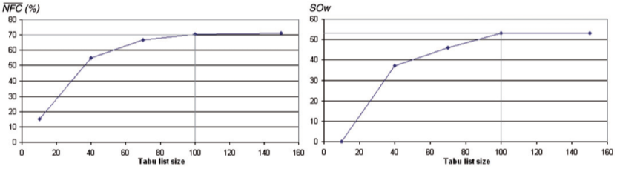
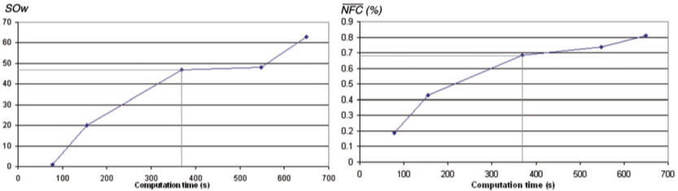

实验设置及结果
$TS𝓵c$ algorithm 结果
Notes:
表 4 显示了 TS'c 算法根据 #Max 值的结果。对于这些实验，禁忌列表大小固定为 100。图 10 显示了 SOw 的变化
和 NFC 以及计算时间。对于算法 TS，参数#Max 已固定为 500。

Slide 24
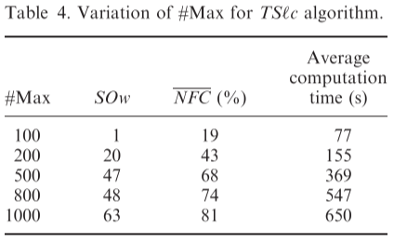
实验设置及结果
$TS𝓵c$ algorithm 结果
Notes:
表 4 显示了 TS'c 算法根据 #Max 值的结果。对于这些实验，禁忌列表大小固定为 100。图 10 显示了 SOw 的变化
和 NFC 以及计算时间。对于算法 TS，参数#Max 已固定为 500。

Slide 25
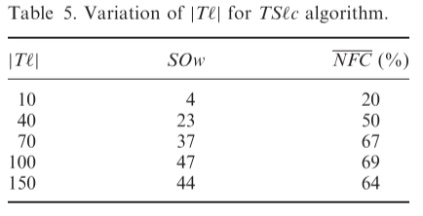
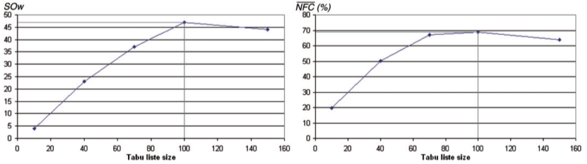
实验设置及结果
$TS𝓵c$ algorithm 结果
Notes:
表 5 显示了使用线性组合方法对禁忌列表大小变化进行禁忌搜索的结果。对于这些实验，没有改进的最大迭代次数已固定为 500。
图 11 显示了 TS'c 的结果取决于禁忌列表的大小。对于这些实验，没有改进的最大迭代次数固定为 500。我们可以看到，大小 100 是最佳值。对于两种禁忌搜索算法，参数值都固定为#Max=500 和 jT'j=100。

Slide 26
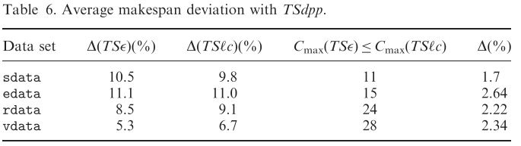
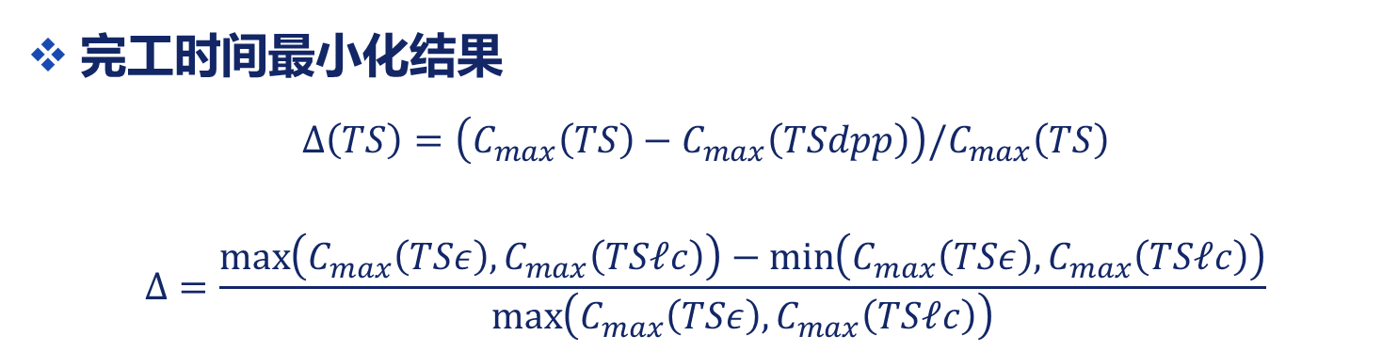
实验设置及结果
完工时间最小化结果
$$Δ\left(TS\right)=\left(C_{max}\left(TS\right)−C_{max}\left(TSdpp\right)\right)/C_{max}\left(TS\right)$$
$$Δ=\frac{\max\left(C_{max}\left(TSε\right),C_{max}\left(TSℓc\right)\right)−\min\left(C_{max}\left(TSε\right), C_{max}\left(TSℓc\right)\right)}{\max\left(C_{max}\left(TSε\right), C_{max}\left(TSℓc\right)\right)}$$
Notes:
在本节中，我们将 TS 和 TS' c 与 Dauze` re-Pe´ re` s 和 Paulli (1997) 中提出的禁忌搜索算法进行比较。该算法仅优化完工时间。对于线性组合方法，参数为 1/41 和 1/40。对于-constraint方法，为1/4。表 6 显示了我们的禁忌搜索的两个版本与 Dauze` re-Pe´ re` s 和 Paulli (1997) 中的禁忌搜索的平均完工时间偏差，用 TSdpp 表示：
与 TS2{TS,TS'c}。如果该值为正，则算法 TSdpp 的性能优于 TS。列C _{max} (TS)C _{max} (TS'c)表示算法TS执行优于或等于TS'c的​​次数（超过40个实例）。D 列表示这两种算法之间的平均偏差：
我们可以看到 TSdpp 优于 TS 和 TS'c。这并不奇怪，因为我们的禁忌搜索算法是面向多标准的并实现基本的邻域结构，而 TSdpp 仅考虑完工时间最小化并实现用于评估邻域的特定技术。此外，我们可以看到，对于将完工时间最小化视为单一标准，TS 和 TS'c 的表现类似。

Slide 27

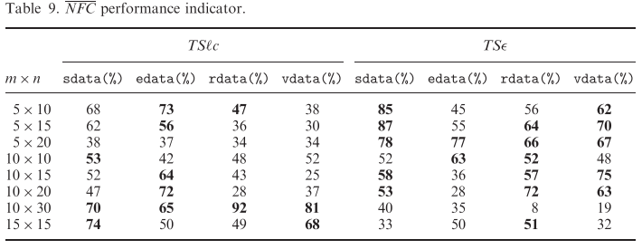
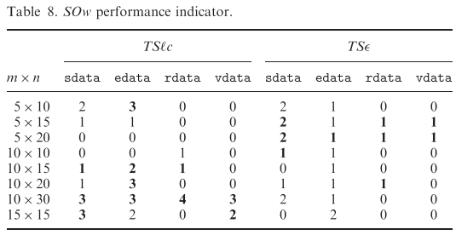
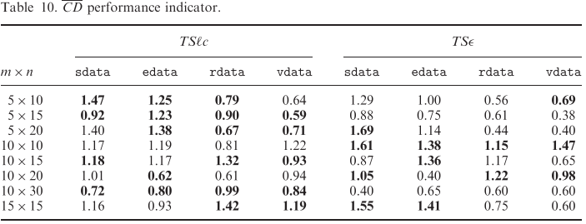
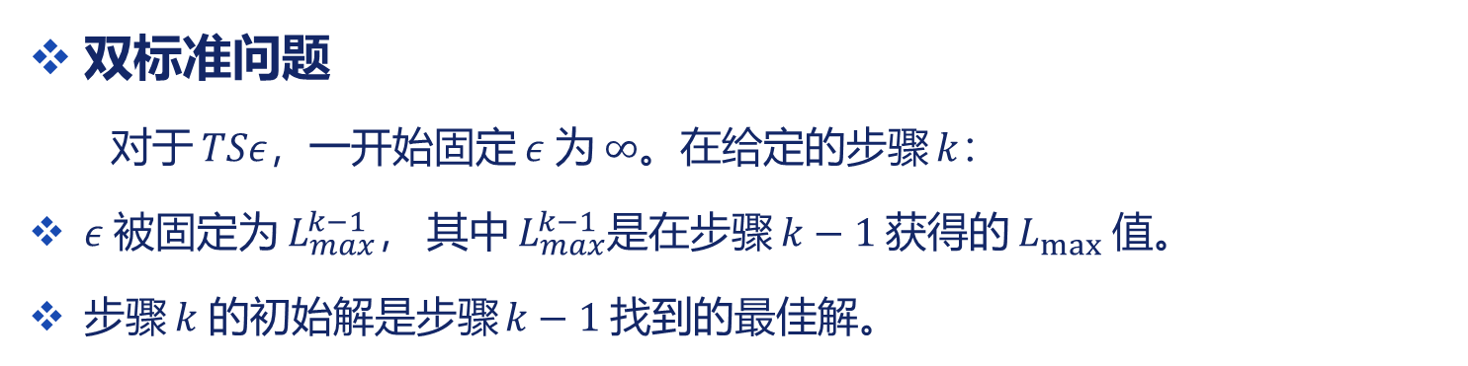
实验设置及结果
双标准问题
对于 $TSε$，一开始固定 $ε$ 为 $∞$。在给定的步骤 $k$：
$ε$ 被固定为 $L_{max}^{k−1}$， 其中 $L_{max}^{k−1}$是在步骤 $k−1$ 获得的 $L_{max}⁡$值。
步骤 $k$ 的初始解是步骤 $k−1$ 找到的最佳解。
Notes:
为了找到帕累托前沿的近似值，根据禁忌搜索算法使用了两种方法。
如果找不到可行解，则使用贪心算法（第 3.1 节）获得的初始解和 ¼ L ^{k} _{max} ¹重新启动禁忌。这个过程不断迭代，直到找到可行的解决方案。
对于 TS'c，已经测试了不同的 和值（表 7）。
表 8-10 显示了 TS'c 和 TS 对于所考虑的三个因素的比较性能指标：分别为SOw、NFC和CD。在表 8 中，请注意每个值不能超过 5（大小实例数 (mn)）。表9中各值不能超过100%。最佳值在表 8-10 中以粗体表示。表 8 的结果表明 TS'c 总体上弱于 TS。
表 9 的结果表明 TS 对 Pareto 前沿的贡献大于 TS'c。这意味着在大多数情况下，TS 返回的解决方案集在质量标准方面优于 TS'c 返回的解决方案。该结果证实了中发现的结果表8表明，当TS'c弱于TS时，NFC指标通常优于TS'c，反之亦然。
表10的结果表明，TS'c算法的平均拥挤距离高于TS算法。这些结果证实 TS'c 优于 TS。
为了在双标准背景下总结这些实验，我们可以说 TS'c 在解决方案质量方面优于 TS。这个结果可能令人惊讶，因为通常认为 -constraint 方法是获得一组非支配解的更好方法（所有非支配解都可以通过使用精确方法来达到），而线性组合算法仅允许获得受支持的解那些。关于计算时间，两种方法的性能相似，即使 TS'c 比 TS 花费的时间稍长。

Slide 28
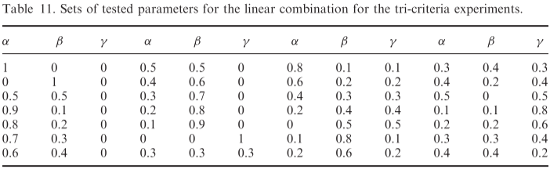
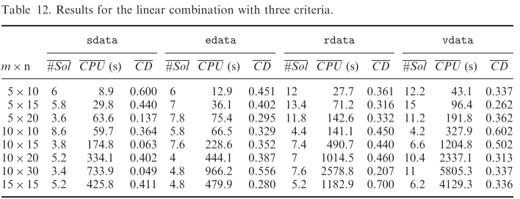
实验设置及结果
考虑三标准结果
Notes:
表 11 显示了已测试的 28 个参数值。因此，sdata [ edata [ rdata [ vdata (160 个实例) 的每个实例运行 28 次。
在表 12 中，#Sol 列表示已找到的不同解决方案的平均数量（最多 28 个），CPU 列表示 28 次启动的平均计算时间（以秒为单位），CD 列表示平均多样性。
我们可以注意到，不同主导解决方案的数量明显低于最大值（28），并且这个数量随着灵活性的增加而增加（1010 个问题除外）。对于小型实例来说，计算时间非常短：在sdata 510上完成 28 次启动平均需要 8.9 秒，这意味着每次启动平均需要 317 毫秒。在最大的实例vdata 1030 上，完成 28 次启动需要大约 5805 秒（平均），这意味着每次启动需要 207 秒。
多样性（CD 指标）似乎并不依赖于实例的大小或其灵活性。
为了看出 TS'c 算法引入的多样化的有趣之处，我们计算了搜索过程中的重新启动次数。对于 48% 的测试问题，至少实现了一次重启。这意味着在一半的情况下，该方法有助于提高最终解决方案的质量。对于这 48% 的实例，最大重启次数为 13 次，平均重启次数为 2.01 次，53% 的实例仅重启 1 次。

Slide 29
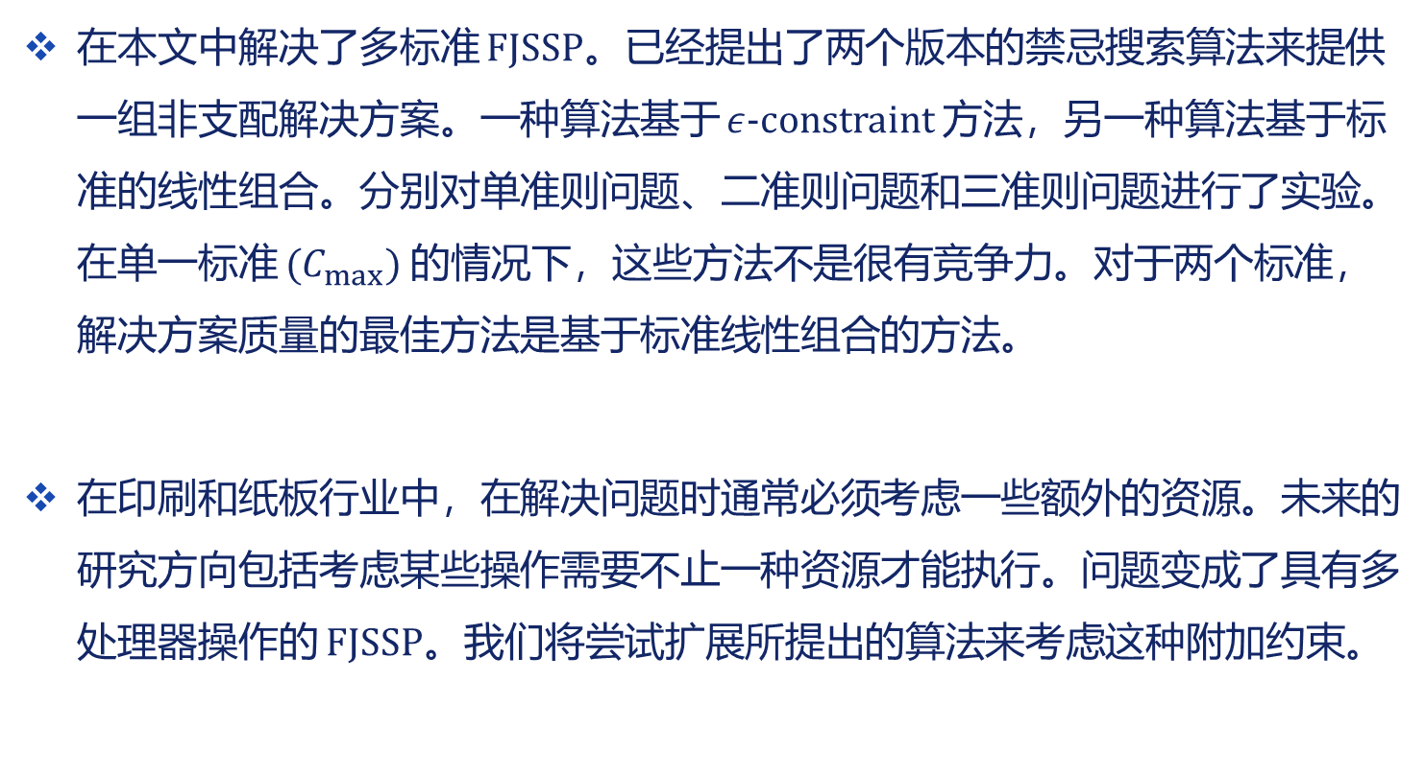
结论
在本文中解决了多标准 FJSSP。已经提出了两个版本的禁忌搜索算法来提供一组非支配解决方案。一种算法基于 $ε$-constraint 方法，另一种算法基于标准的线性组合。分别对单准则问题、二准则问题和三准则问题进行了实验。在单一标准 $(C_{max})$ 的情况下，这些方法不是很有竞争力。对于两个标准，解决方案质量的最佳方法是基于标准线性组合的方法。
在印刷和纸板行业中，在解决问题时通常必须考虑一些额外的资源。未来的研究方向包括考虑某些操作需要不止一种资源才能执行。问题变成了具有多处理器操作的 FJSSP。我们将尝试扩展所提出的算法来考虑这种附加约束。

Slide 30
INTRODUCTION TO MANAGEMENT
THANKS!

